Slide 1
2. cvičení
14.10.2014

Slide 2
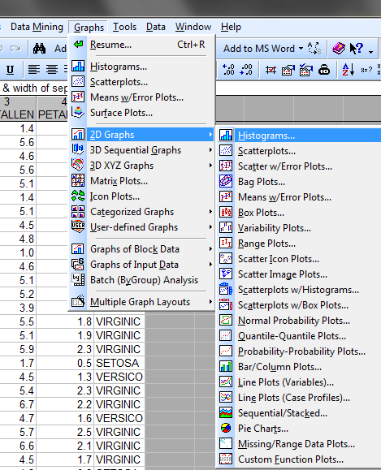
Grafy ve statistice – 2D
Histogramy
XY grafy
Matrix plot
Bag ploty
Kategorizované grafy
Box ploty
Kombinované grafy
Grafy na ověřování normality
Sloupcový graf

Slide 3
Opakování
Datový soubor BMI (list: pacienti)
Oveřit normalitu
Korelace
Kategorizace
Kontigenční tabulky

Slide 4
2D grafy
Histogram
  „správný“ histogram
    obsah jednoho sloupečku je relativní četnost daného intervalu, a výška sloupečku je hustota četnosti
  „používaný“ histogram
    výška sloupečku je absolutní nebo relativní četnost daného intervalu
  většina SW kreslí „používaný“ histogram
Matrix plot
  Kombinovaný graf
Box plot (Krabicový graf)
  umožňuje posoudit symetrii a variabilitu datového souboru a odlehlé a extrémní hodnoty
  odlehlá hodnota: (x_{0.75} + 1,5q, x_{0.75} + 3q) nebo (x_{0.25} - 1,5q, x_{0.25} - 3q)
  extremní hodnota: (x_{0.75} + 3q, ∞) nebo (- ∞, x_{0.25} - 3q)
  SW Statistka umožňuje vlastní nastavení

Slide 5
Asociace ve vícerozměrném prostoru

Slide 6
Obsah
Principy asociace ve vícerozměrném prostoru
Euklidovská vzdálenost, Manhattan distance
  Odvodit asociační matici 5x5
  Pythagorova věta (excel, statistka, SPSS)
  Pomocí makra v excelu horní trojúhelníkovou matici zlinearizovat a vykreslit do histogramu
Soubor s množstvím bodů (opět např. města)
  Odvodit asociační matici nxn vzdušnou čarou
  Odvodit asociační matici nxn po silnici
  Ukázat opět xy graf a komentář, že jde o značně obtížnější problém
Horní trohúhelníkové matice zlinerizovat a dát do xy grafu proti sobe

Slide 7
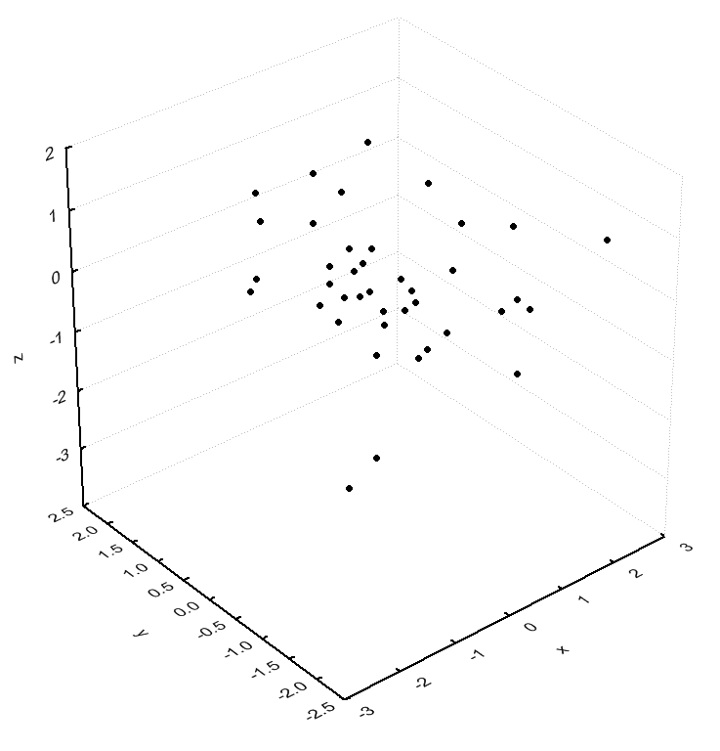
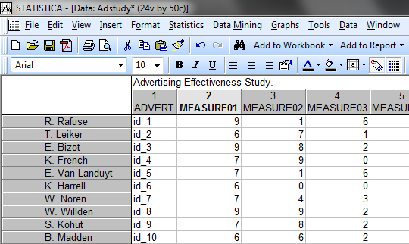
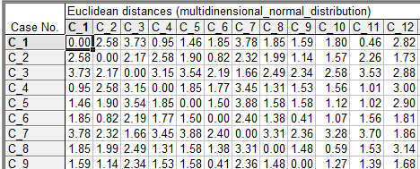
Asociace ve vícerozměrném prostoru
Data
Vícerozměrný prostor
Asociační matice

Slide 8
Euklidovská vzdálenost
Jde o základní metrické měřítko vzdálenosti a počítá vzdálenost objektů obdobně jako Pythagorova věta počítá přeponu pravoúhlého trojúhelníku. Metoda je citlivá na rozdílný rozsah hodnot vstupujících proměnných (vhodným řešením může být standardizace) a double zero problém. Nemá horní hranici hodnot.
Jako další měřítko se používá také čtverec této vzdálenosti. . Jeho nevýhodou jsou semimetrické vlastnosti.

Slide 9
Průměrná vzdálenost
Euklidovská vzdálenost je přepočítána na počet parametrů (druhů v případě vzdálenosti společenstev odběrů).

Slide 10
Chord distance (Orlóci, 1967)
Odstraňuje double zero problém a vliv rozdílného počtu jedinců druhů ve vzorcích při výpočtu Euklidovské vzdálenosti. Její maximální hodnota je druhá odmocnina ze dvou a minimum 0. Při výpočtu počítá pouze s poměry druhů v rámci jednotlivých vzorků. Jde vlastně o Euklidovskou vzdálenost počítanou pro vektory vzorků standardizované na délku 1, nebo je možný přímý výpočet už zahrnující standardizaci. Vnitřní část výpočtu je vlastně cosinus úhlu svíraného vektory, zápis vzorce je možný i v této formě.

Slide 11
Geodetická metrika
Počítá délku výseče jednotkové kružnice mezi normalizovanými vektory (viz. Chord distance).

Slide 12
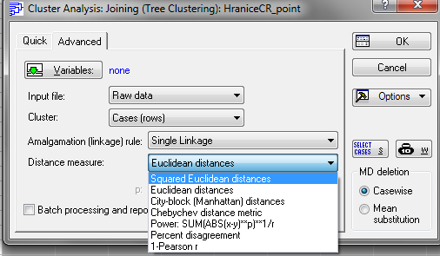
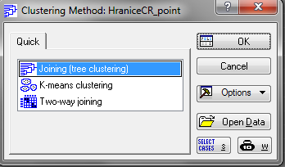
Asociační matice 1
SW Statistika
Metriky

Slide 13
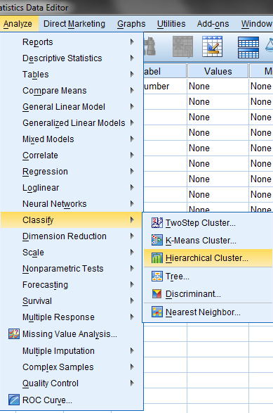
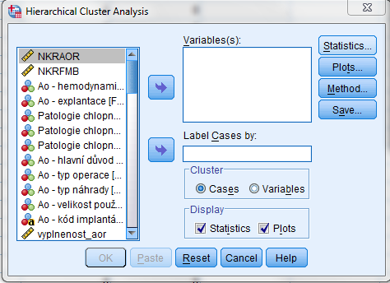
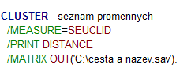
Asociační matice 2a
SW SPSS

Slide 14
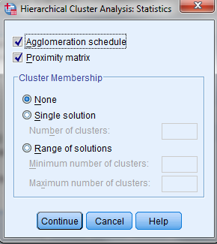
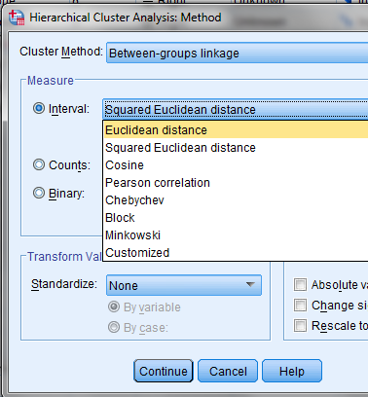
Asociační matice 2b
SW SPSS
Metriky

Slide 15
R-ko
Volně přístupný na http://www.r-project.org/
Klady
  Velké množství základních i pokročilejších funkcí pro statistickou analýzu
  Velké možnosti v úpravě grafů
Zápory
  Příkazový řádek
  Nevidíme data

Slide 16
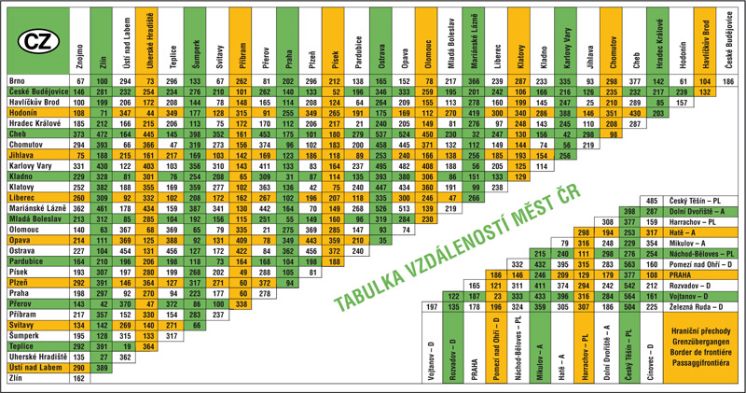
Vzdálenosti měst ČR

Slide 17
Binární koeficienty

Slide 18
Doble-zero problem

Slide 19
Binární koeficienty
Symetrické binární koeficienty
  nerozlišují mezi případy 0-0, 1–1, jsou citlivé na double-zero problém
Asymetrické binární koeficienty
  rozlišují mezi případy 0–0 a 1–1, tímto vylučují problém double -zero. Tyto koeficienty mohou být použity ve shlukové analýze

Slide 20
Symetrické binární koeficienty
Simple matching koeficient
Rogers & Tanimoto koeficient

Slide 21
Asymetrické binární koeficienty
Jaccardův koeficient
Sørensenův koeficient

